Slide 1
Unit 6
Mavzu: Ikki Konturli payvandlash manbalari
Reja:
6.1. Kontaktli payvandlash mashinalarining elektr zanjirlari
6.2. Kontaktli payvandlash mashinalarining ikkilamchi konturini hisoblash

Slide 2
6.1. Kontaktli payvandlash mashinalarining elektr zanjirlari
1) Bir fazali o‘zgaruvchan tok mashinalarida payvandlash toki bir fazali payvandlash transformatori PTr ning ikkilamchi chulg‘amida kontaktor-uzgich Uz ulangandan keyin paydo buladi. Tok kuchi bosqich almashlab ulagich BA bilan rostlanadi. Impulsning vaqti va shakli boshkarish apparatlari BA vositasida rostdanadi.
Bir fazali o‘zgaruvchan tok mashinalarining afzalliklari: tarmoqning elektr energiyasini o‘zgartiruvchi qurilma sodda tuzilgan, shakli va davomliligiga ko‘ra turlicha bo‘lgan tok impulslarini hosil qilish imkoniyati bor. Kamchiliklariga esa kuch tarmog‘i fazalarining notekis yuklanishi, ancha katta quvvatli mashinalar ulaganda tok impulslari katta bo‘lishi, quvvat koeffitsienti (cosφ) kichikligi kiradi.

Slide 3
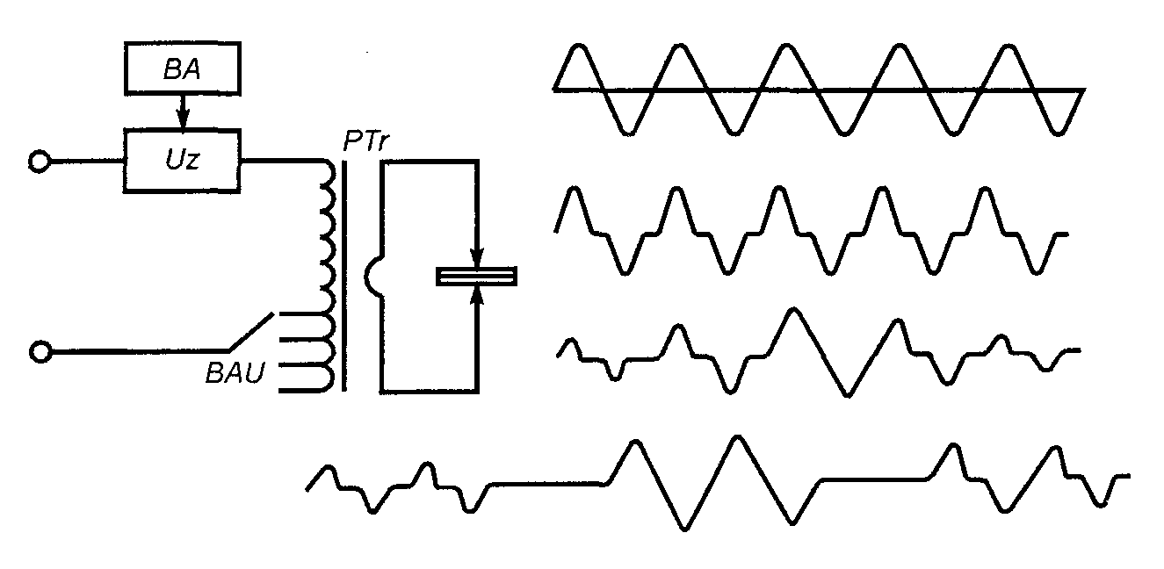
6.1-rasm. Bir fazali o‘zgaruvchan tok mshainasi kuch qismining prinsipial sxemasi.

Slide 4
2) Uch fazali past chastotali mashinalarda sanoat chastotasidagi tok uch fazali ko‘prik sxema bo‘yicha yiq‘ilgan kuch to‘g‘rilagichida 5–10 Hz chastotali impulslarga aylantiriladi. To‘g‘rilagich payvandlash transformatori PTr ning birlamchi chul g‘amiga ulangan. U qisqa muddatli impulslar bilan ulanadi. PTr ning birlamchi chulg‘amiga to‘g‘rilagich IT ga ikkita ikki qutbli elektromagnitli kontaktor PP orqali ulanadi. Kontaktor payvandlar oralig‘idagi to‘xtamlar (pauzalar) vaqtida ishlaydi va uzatilayotgan tok impulslarining qutbini navbati bilan o‘zgartiradi. Bu esa payvandlash transformatoridagi magnit o‘tkazgich to‘yinishining oldini oladi.
Past chastotali mashinadi tok kommutatsiyasi shunday amalga oshadiki, payvanlash transformatorining birlamchi chulg‘amiga uzaatilayotgan o‘zgarmas kuchlanishining ayrim impulslar unda tok impulslarini uyg‘otib, uning amplitudalarini tobora oshirib boradi (eksponensial qonunga muvofik) va tok eng katta kiymati yetganda uni pasaytira boradi.

Slide 5
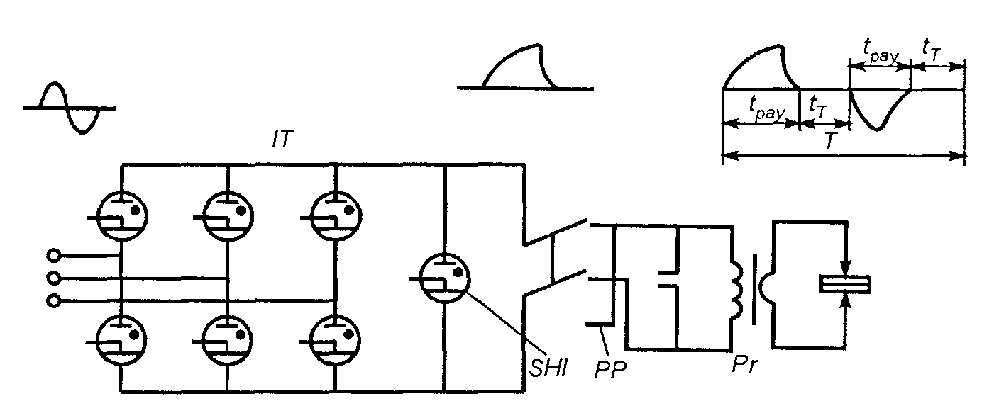
6.2-rasm. Past chastotali tok mashinasi kuch qismining prinsipial sxemasi.

Slide 6

Energiyaning bir qismi mashinaning magnit maydonida to‘planadi, shu sababli tok ulanganda u nolgacha asta-sekin kamayadi. Birlamchi chulg‘amdagi kuchlanishning qutbi o‘zgargandan so‘ng ulanadigan shuntlanuvchi ignitron SHI payvandlash transformatori bilan to‘g‘rilagich orasida o‘tish jarayonlari yuz berishining oldini oladi. Bunda payvandlash tokining kuchi nolgacha tezrok pasayadi.
Tok chastotasi rejim parametrlariga bog‘liq bo‘lib, ushbu formula yordamida hisoblab toplishi mumkin:
Past chastotali mashinalarning afzalliklari: tarmoq fazalari bir tekis yuklanadi: quvvat koeffitsienti katta; belgilangan quvvat pasayadi (bir fazali mashinalarga nisbatan); tok impulsining shakli qulay.

Slide 7
Mashinalarning kamchiliklariga payvandlash transforma-torining o‘lchamlari va og‘irligi kattaligi, to‘g‘rilagichning sxemasi murakkabligi, mashinaning yetarli darajada ishonchli emasligi, to‘g‘rilagichning ulanish vaqti cheklanganligi (0,5 sek dan ortiq emas), tok impulsining shaklini tez o‘zgartirib bo‘lmasligi kiradi. Bu kamchiliklar tok kuchining barqarorlashini avtomatik boshqaruvchi apparatlar yaratilishiga to‘sqinlik qiladi.
3) Uch fazali o‘zgarmas tok mashinalarida (tok ikkilamchi konturda to‘g‘rilanadi) o‘zgaruvchan tok tarmog‘i ga ulangan uch fazali payvandlash transformatorining birlamchi chulg‘amlari "uchburchak" sxemasi bo‘yicha ulangan, ikkilamchi chulg‘amlari esa "yulduz" sxemasida ulangan. Boshqariluvchi ventillar (tiristorlar) birlamchi chulg‘amlarda ketma-ket ulangan, ular tokning ulanish paytini o‘zgartirish yo‘li bilan uni ravon rostlash imkonini beradi. Birlamchi chulg‘amlarga parallel ulangan yuklash qarshiliklari ventillar ishini yaxshilaydi. Ikkilamchi chulg‘amlar bilan ketma-ket ravishda, boshqarilmaydigan kremniy kentillar (diodlar) ulangan bo‘lib, ular kuchlanishi to‘g‘ri 1,6–2 V pasayganda va 50 V teskari pasayganda 5–6 kA li tok impulsini o‘tkazishga imkonyat beradi.

Slide 8
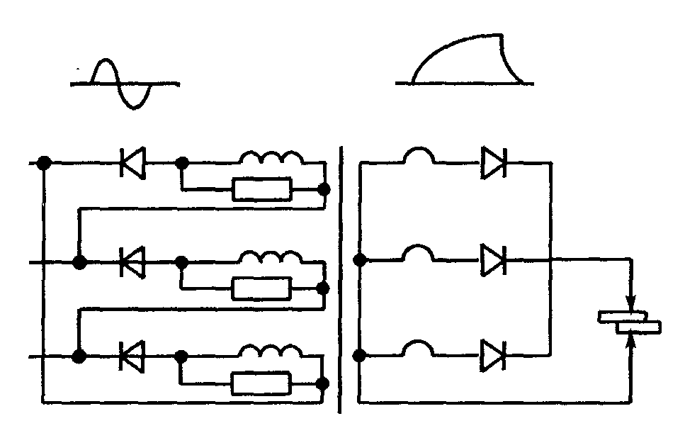
6.3-rasm. O‘zgarmas tok mashinasi kuch qismining prinsipial sxemasi.

Slide 9

Birilamchi chulg‘amlarda tok uniqutbiy tarzdaoqishga qaramay, uch fazali magnit tizimining sterjenlaridagi magnit oqimlari doimiy tashkil etuvchilarga ega emas, chunki uch sterjenli magnit tizimidagi magnit algebralik yig‘indisi nolga teng va qoldiq magnitlanish kuzatilmaydi. Bunda manba impulsning istalgan davomliligida yaxshi ishlaydi. To‘xtamning davom etish vaqtiga, shuningdek payvandlash transformatorining birlamchi chulg‘amiga ulangan tiristorlarning ulanish burchagiga qarab impulslar bitta qutbiylik va turli shakllarga ega bo‘ladi.
To‘g‘rilagich ulanganda payvandlash tokining qiymmati quyidagi bo‘ladi:

Slide 10
bunda: τ – ekvivalent vaqt doimiysi, τ=L₂/R₂; U – to‘g‘rilangan ikkilamchi kuchlanish; R₂, L₂, – mashina ikkilamchi zanjirining aktiv qarshiligi va induktivligi. Tokning o‘sib borishi 0,12–0,14 s davom etadi.
To‘g‘rilagich uzilganda tokning pasayishi eksponenta bo‘yicha boradi, eksponentaning ham shakli ning qiymatiga bog‘liq.
O‘zgarmas tok mashinasining afzallliklari: tarmoq fazalari bir tekis yuklanadi; quvvat koeffitsienti kattaroq (bir fazali mashinalarga nisbatan); tok impulsining shakli qulay va rostlash imkoniyatlari keng; payvandlash tokiga payvandlanadigan detallarning ferromagnit massalari ta’sir qilmaydi.
4) Kondensatorli mashinalarda energiya kondensatorlar C bataresida t o‘planadi, bu batareya to‘g‘rilagich T va zaryadlash qarshiligi R_{z} orqali tarmoqdan zaryadlanadi, keyin esa payvandlash transformatori PTr ning birlamchi chulg‘ami orqali zaryadsizlanadi. Kontaktor K almashlab ulanganda qisqa muddatli razryad impulsi yuzaga kelib, o‘zakda magnit oqimini uyg‘otadai va ikkilamchi chulg‘amda payvandlash toki impulsi o‘tadi.

Slide 11
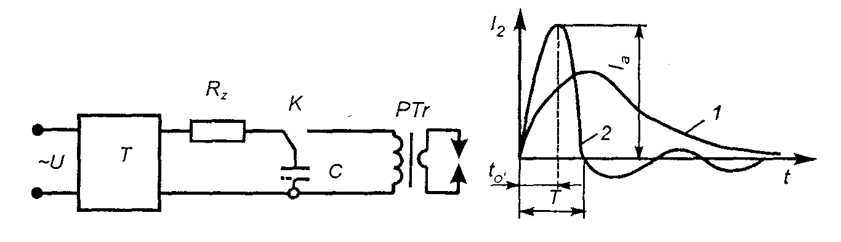
6.4-rasm. Kondensator mashina kuch sxemasining prinsipial sxemasi:
1 – nodavriy; 2 – tebranma; t_{o‘} - impulsning o‘sish vaqti; I_{a} - payvandlash tokning amplituda qiymati.

Slide 12
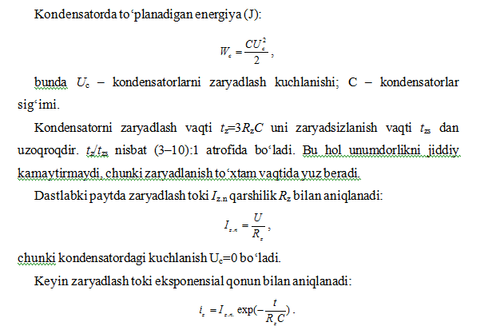

Slide 13
Zanjir parametrlarining nisbatiga qarab, zaryadlash nodavriy bo‘lishi mumkin (agar R>2 bo‘lsa) yoki tebranma bo‘lib, R<2 da so‘nishi mumkin, bu yerda R va L – payvandlash mashinasining uning birlamchi zanjiriga keltirilgan ekvivalent parametrlari.
Impusning qiymati va shakli zaryadlash kuchlanishi U_{c}, transformatsiya koeffitsienti va kondensatorlar C batareyasining sig‘imini o‘zgartirib rostlanadi.
Kondensatorli mashinalarning afzalliklari: tarmoqdan energiyani bir tekis oladi, quvvat koeffitsienti katta, qisqa muddatli impuls hosil qilishi mumkin. Kamchiliklariga esa payvandlash impulsining oldingi o‘sish maydoni haddan tashqari tikligi, payvandlash jarayonida tok kuchini o‘zgartirish mumkin emasligi (avtomatik boshqaruvda), qudratli mashinalardagi kondensatorlar batareyasining qo‘polligi kiradi.
Kondensatorli mashinalar qora va rangli metallardan tayyorlangan yupqaroq (0,7 mm gacha) detallarni nuqtali hamda relyefli payvandlash uchun va aluminiy qotishmalaridan ishlangan 2,5 mm gacha qalinlikdagi detallarni qulochi katta mashinalarda nuqtali payvandlash uchun keng qo‘llaniladi.

Slide 14
6.2. Kontaktli payvandlash mashinalarining ikkilamchi konturini hisoblash
Konturning tuzilishi sxemasi, uning asosiy o‘lchamlari va UM dagi nominal payvandlash toki hisoblash uchun boshlang‘ich ma’lumotlar sanaladi.
Ikkilamchi konturni hisoblashda kontur qismalarining kesimlari, kontaktli birikmalarning o‘lchamlari, konturning aktiv qarshiligi R_{i.k.} va induktiv qarshiligi x_{i.k.} aniqlanadi.
1. Barcha qismlarning kesimlari, ularni sovitilishi, kontaktlarning yuzi shunday bo‘lishi kerakki, uzoq muddatli nominal ikkilamchi tok I_{2u.m.} o‘tganda kontur qismlarining harorati joiz qizish haroratidan, ya’ni tok ikkilamchi konturda to‘g‘rilanadigan mashinalar va past chastotali mashinalar uchun 70°C dan hamda bir fazali o‘zgaruvchan tok mashinalari uchun 100°C dan yuqori bo‘lmasin.

Slide 15
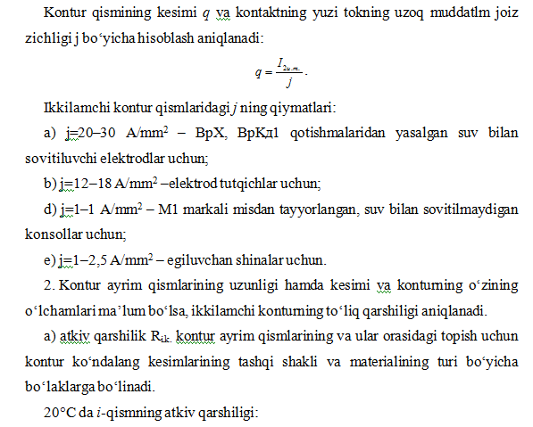

Slide 16
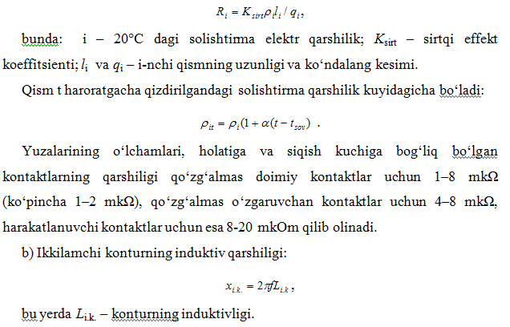

Slide 17
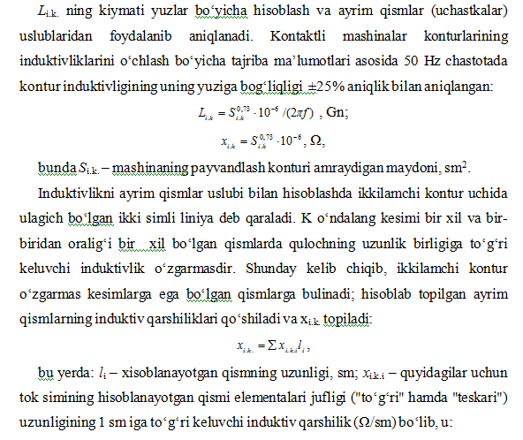

Slide 18
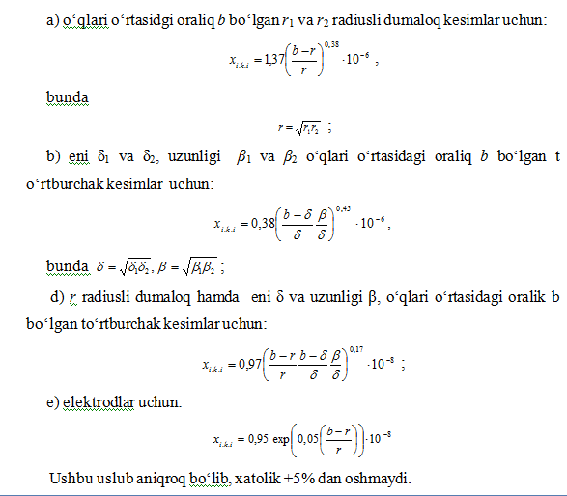

Slide 19
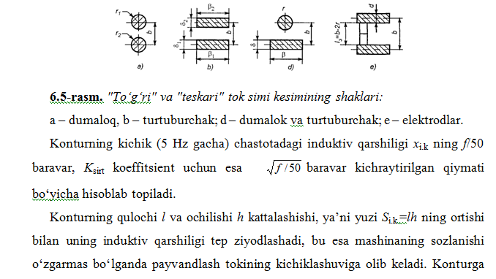

Slide 20
ferromagnit massalar (detallar, moslamalar) ning kiritilishi ham x_{i.k} ning qiymatini (konturning magnit singdiruvchanligi o‘zgarishi evaziga) va R_{i.k} ning qiymatini kattalashtiradi (ana shy massalarda uyurma toklar uyg‘onishi oqibatida).
MT, MШ va boshka turdagi universal o‘zgaruvchan tok mashinalari ikkilamchi konturining qarshiligi R_{i.k}=30–120 mkΩ, x_{i.k}=(1,5–4)R_{i.k} atrofida bo‘ladi; tok ikkilamchi konturda to‘g‘rilanadigan past chastotali, kondensatorli mashinalarning payvandlash transformatorining ikkilamchi chulg‘ami bo‘lgan ikkilamchi konturning o‘zgarmas tokka aktiv karshiligi (ventillarning qarshiligi hisobga olinmaydi) quloch 1,5 m bo‘lganda 40-100 mkΩ ni tashkil etadi.

Slide 21
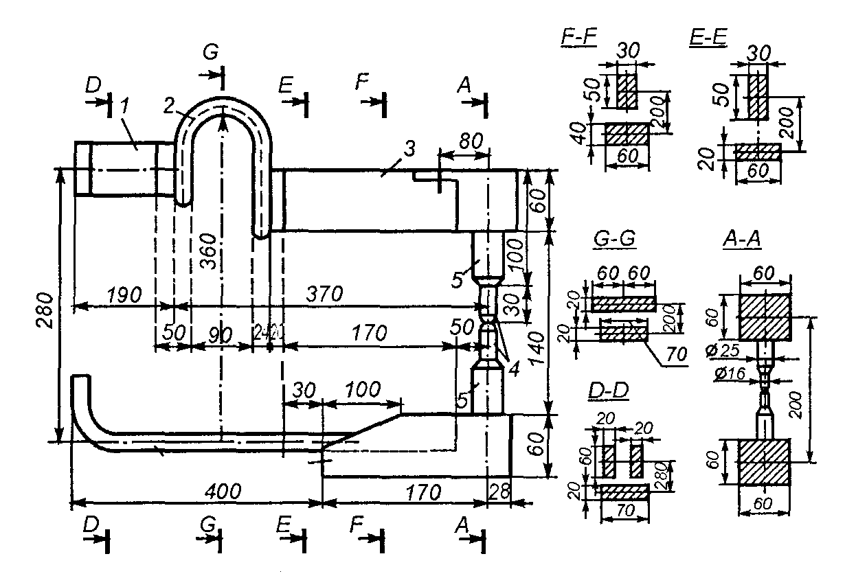
Uyga vazifa
Misol. Ko‘chmas nuqtali payvandlash mashinasining ikkilamchi konturi qarshiligi xisoblansin (6.10-rasm).

Slide 22
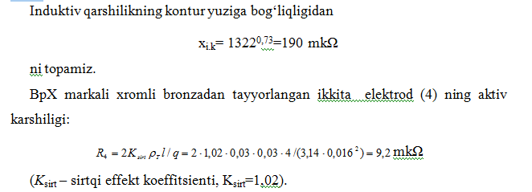
Yeshish. Aktiv qarshiligini hisoblash oson bo‘lishi uchun kontur tashkil etuvchi qismlarining shakli va kesimi bo‘yicha yettita bir xil bo‘laklarga bo‘lingan. Induktiv qarshilikni hisoblash oson bo‘lishi uchun kontur qismlarining o‘qlari orasida joylashgan konturning umumiy yuzini topamiz: sm².

Slide 23
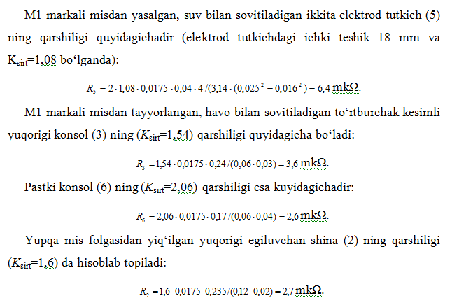

Slide 24
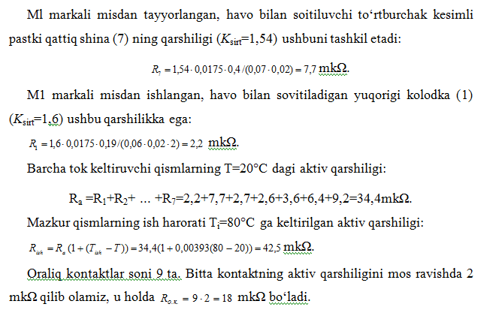

Slide 25
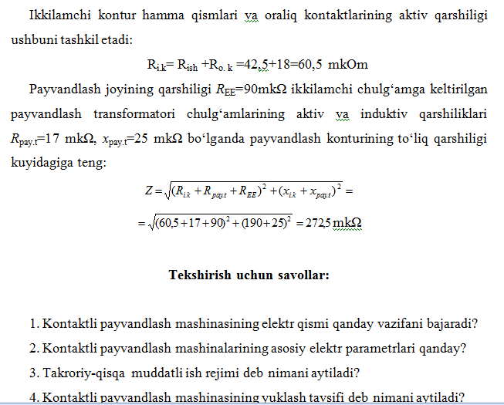

Slide 26
E`tiboringiz uchun rahmat

